Slide 1

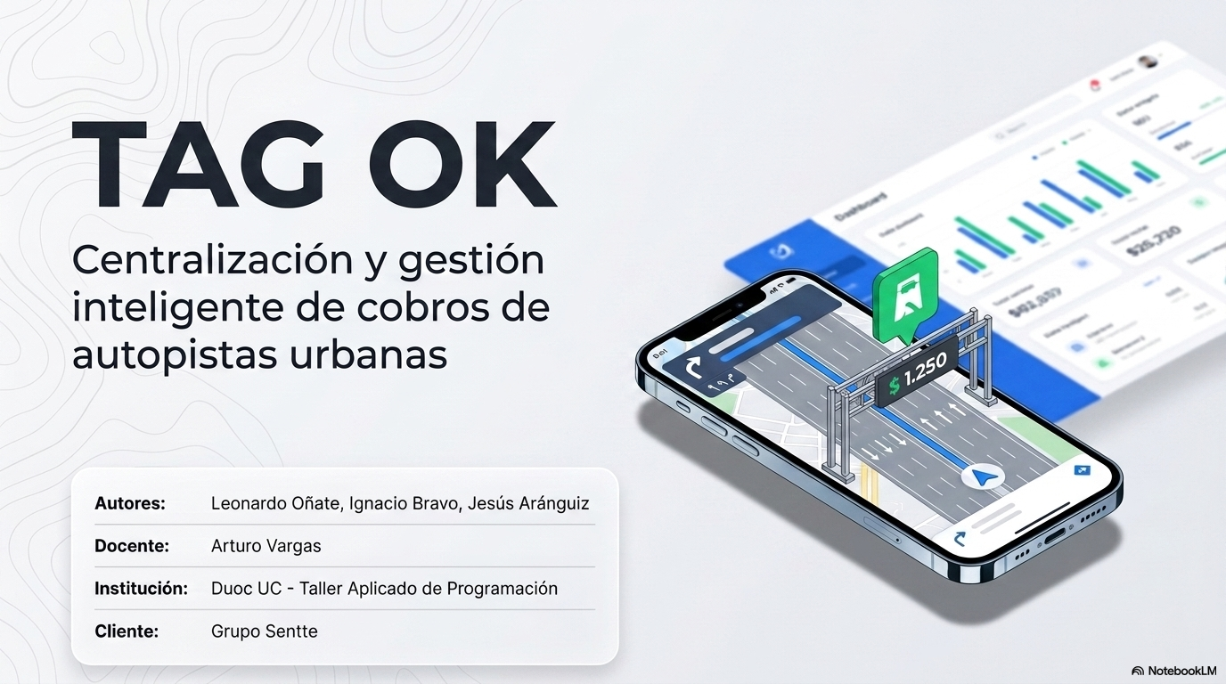


Slide 2
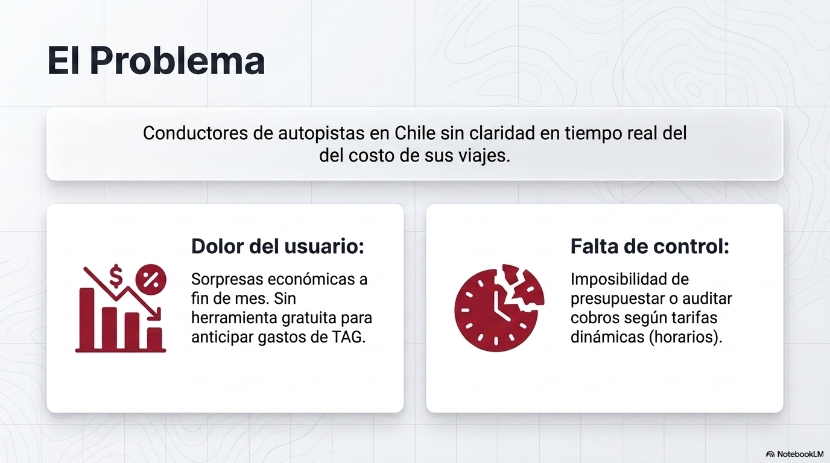

Slide 3
NOTICIA

Slide 4
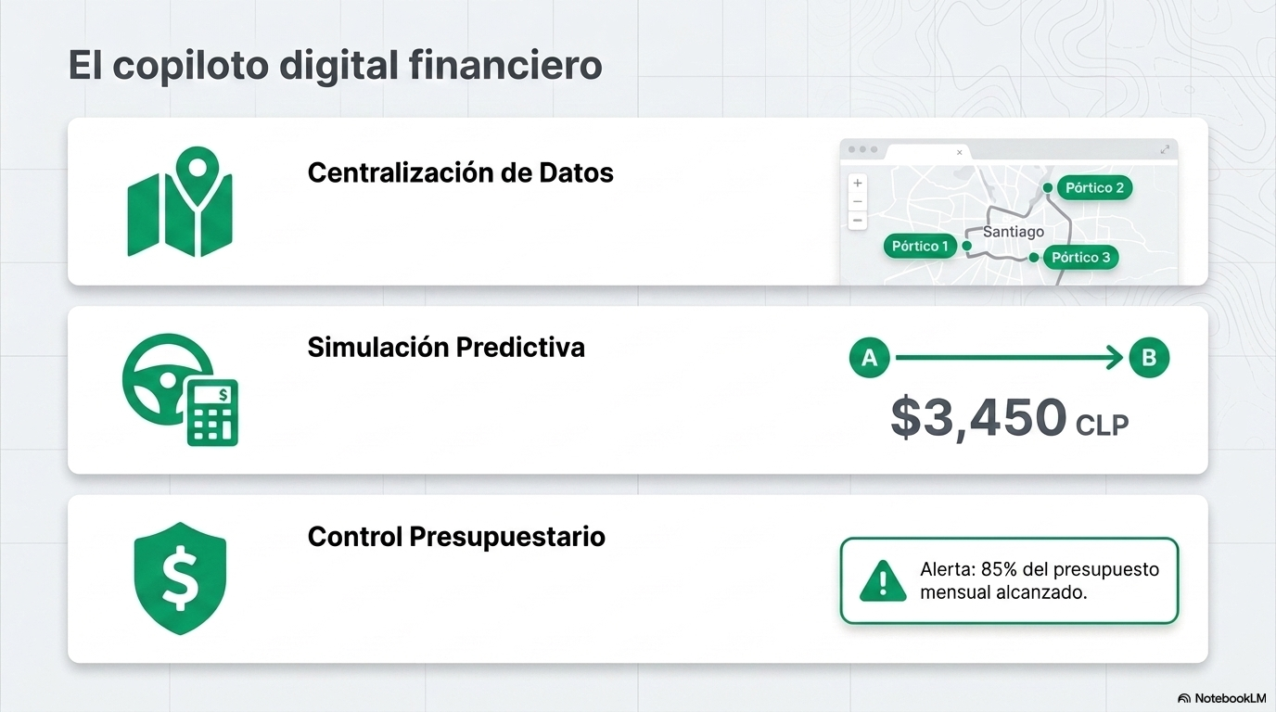

Slide 5
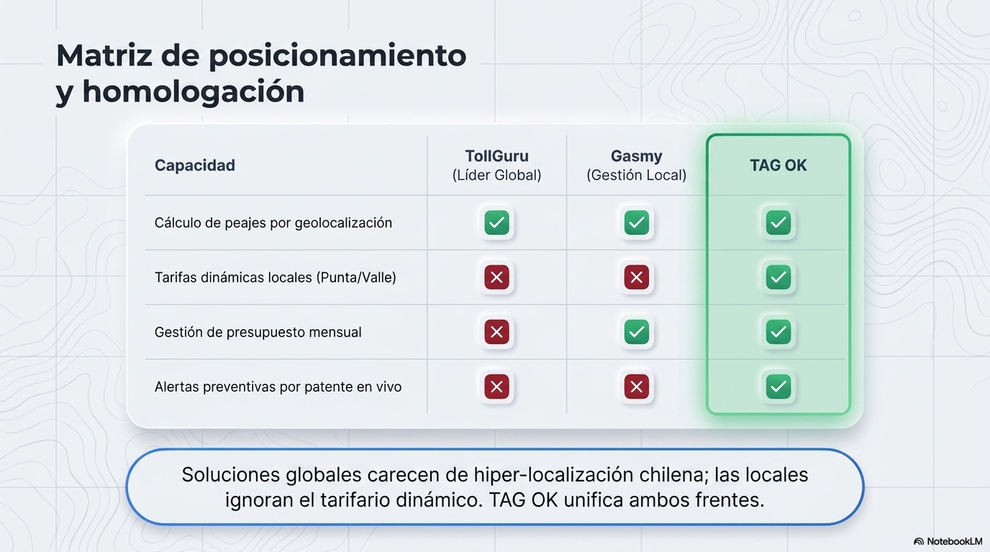

Slide 6
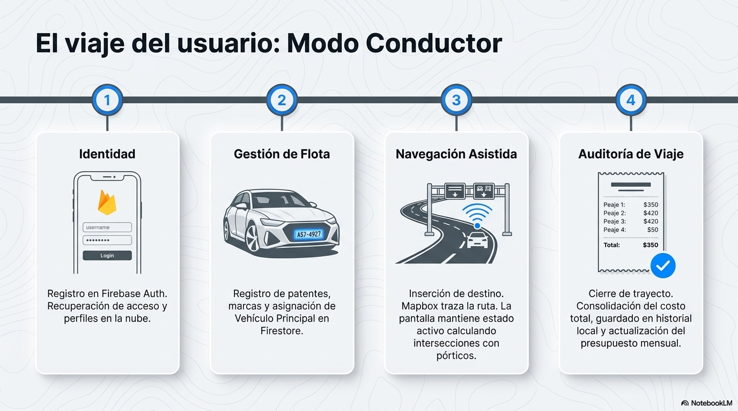

Slide 7
DEMOSTRACIÓN USUARIO

Slide 8
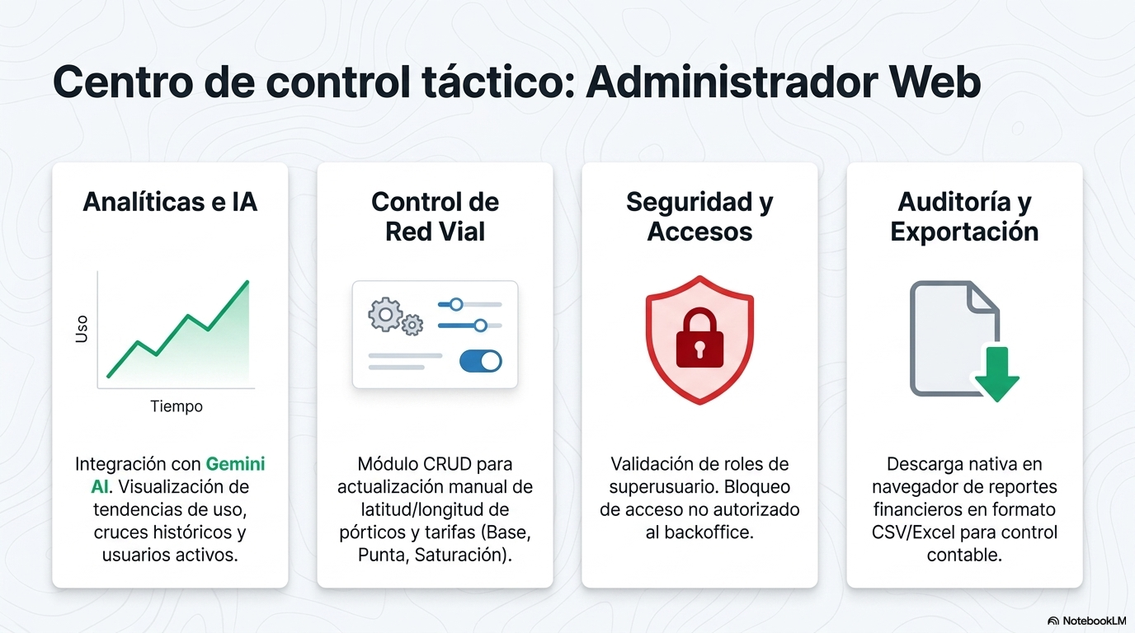

Slide 9
DEMOSTRACION
ADMIN

Slide 10
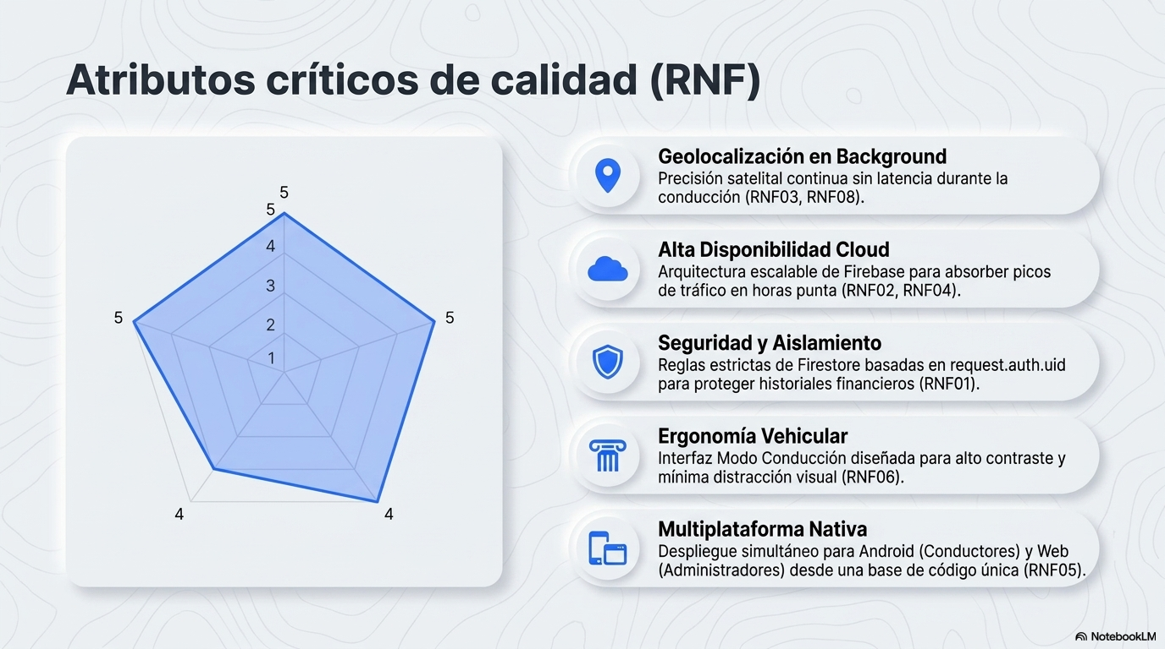

Slide 11
VIDEO DEMOSTRACION

Slide 12
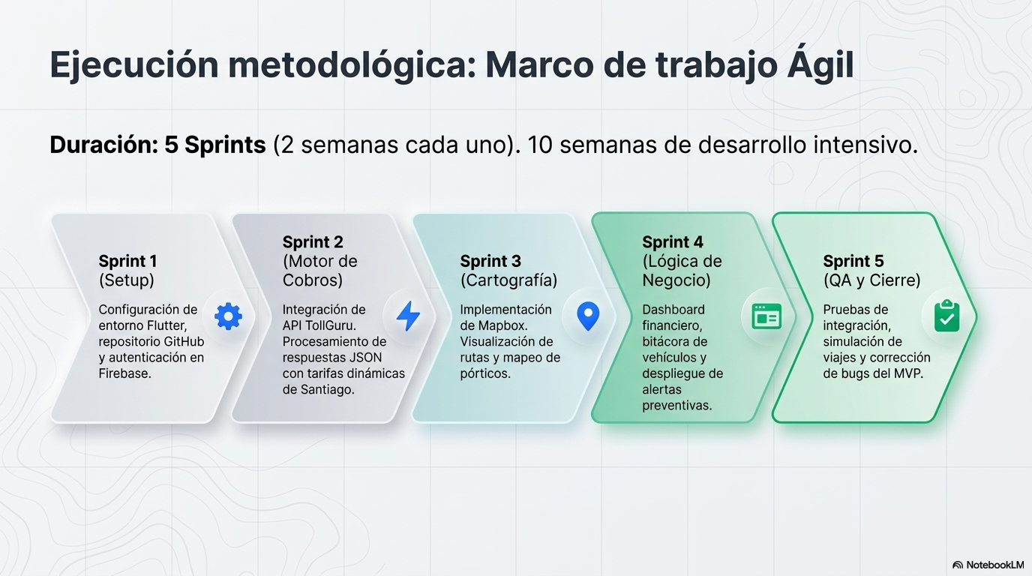

Slide 13
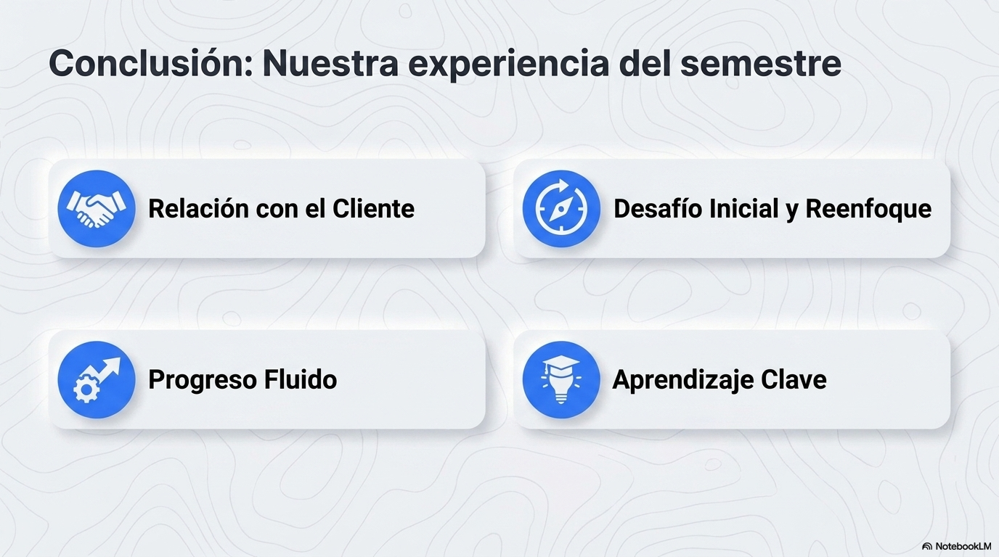

Slide 14
